Slide 1
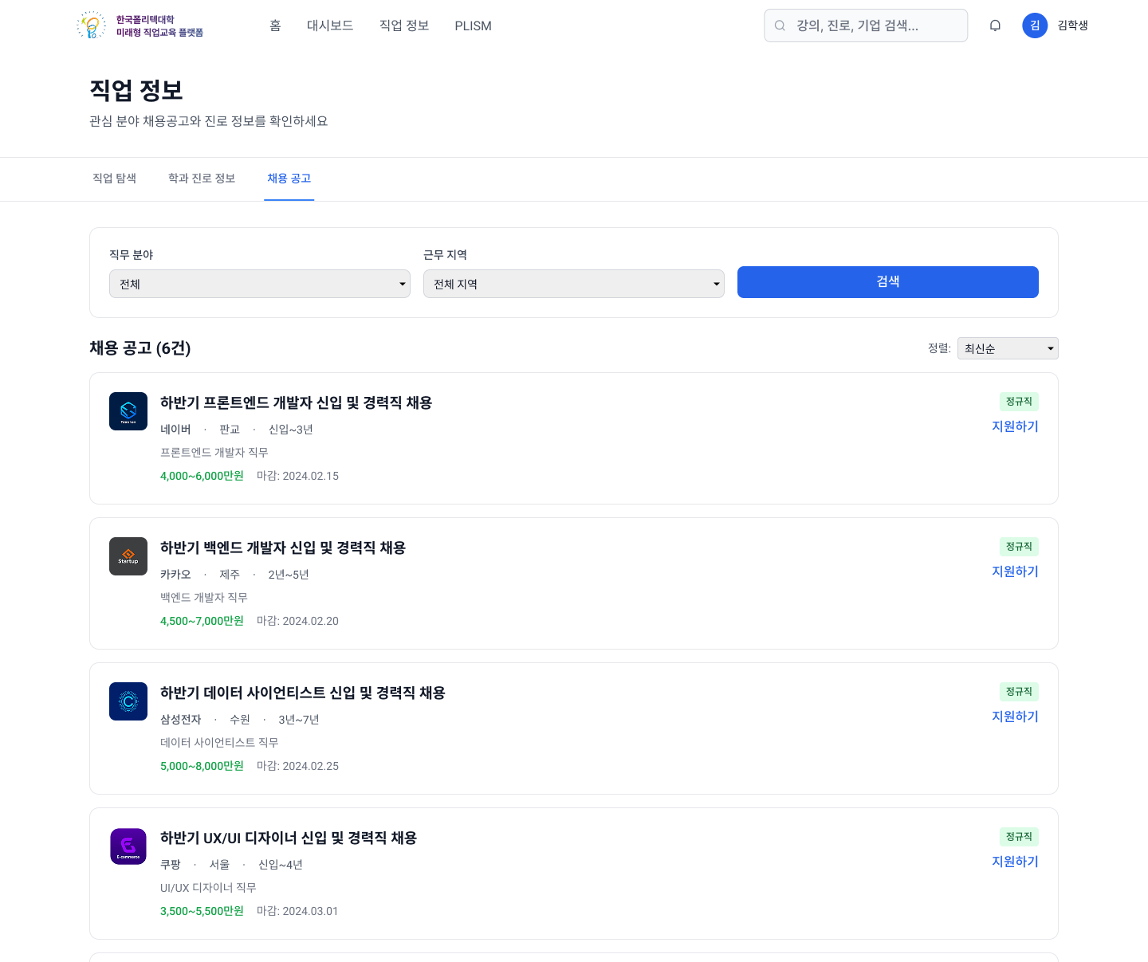
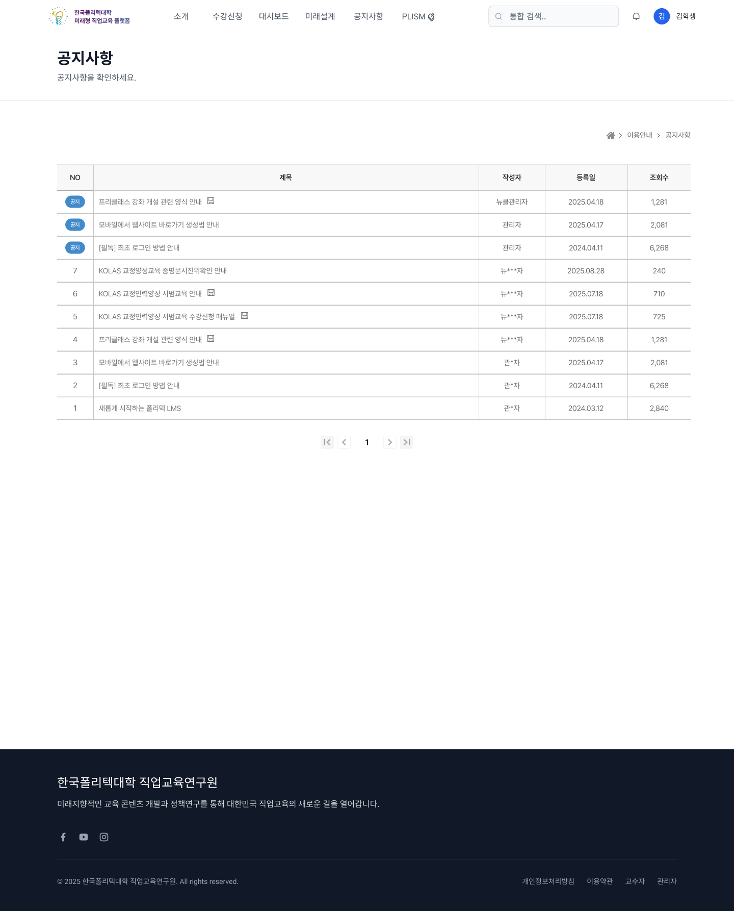
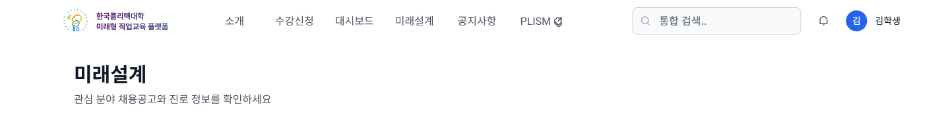
Chapter | Student Mode | Title | 메인 화면>미래설계>채용공고 | Page
Description
API를 통한 채용 공고를 실시간으로 볼 수 있는 화면
1 | 직무 분야, 근무 지역에 따라 필터링 가능함 - 각 필터는 독립적으로 작동
2 | 각 채용 정보 카드 표시 내용(API 사용) - 기업 로고, 채용제목, 회사명, 근무지역, 경력, 업종, 급여, 마감일자 - 지원하기 버튼을 클릭하면 해당 워크넷 채용정보 URL 연결(모바일일 시 모바일 URL) - 하루 일정한 시간(AM 6:00)에 공고 업데이트
1
2
피드백 (폴리텍) |  | 요청사항(뉴클)

